Slide 1
МБОУ ООШ №3 г. Советска
Взаимодействие специалистов службы психолого-педагогического сопровождения обучающихся с ОВЗ
Педагог-психолог, учитель-логопед Баженова А.А.
Учитель-дефектолог Дрофич Ж.Н.
г. Советск

Slide 2
Организационная модель
командного взаимодействия специалистов сопровождения
обучающихся с ОВЗ в МБОУ ООШ №3
Заключение ПМПК
Семья (консультирование родителей)
диагностика
индивидуальные коррекционные маршруты
Поэтапный контроль
за успеваемостью,
рекомендации
учителям-предметникам
педагог-психолог
учитель-логопед
Ребенок с ОВЗ
учитель-дефектолог
корректировка рабочих программ

Slide 3
Школьный психолого - педагогический консилиум (ППк)
Целью ППК является обеспечение диагностико - коррекционного психолого -педагогического сопровождения обучающихся с отклонениями в развитии
Состав ППк:
• заместитель руководителя образовательной организации по УВР
• заместитель председателя ППк
• педагог (классный руководитель)
• учитель-дефектолог
• учитель-логопед
• педагог-психолог
• социальный педагог
• секретарь ППк

Slide 4
Алгоритм
действий командного взаимодействия специалистов сопровождения с детьми с ограниченными возможностями здоровья и детьми - инвалидами
встреча с семьей, сбор информации о развитии ребенка,
выявление образовательного запроса
анализ усвоения образовательной программы
подписания Согласия родителей (законных представителей) обучающегося на проведение психолого-педагогического обследования специалистами ППк
проведение плановых, внеплановых заседаний ППк
сбор документов для прохождения ЦПМПк с целью
определения программы обучения и воспитания детей
разработка индивидуального маршрута на основе заключения ЦПМПк

Slide 5
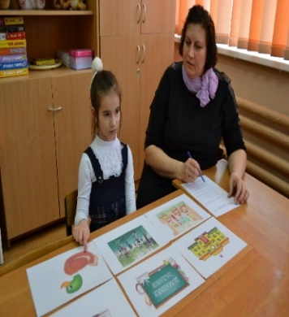
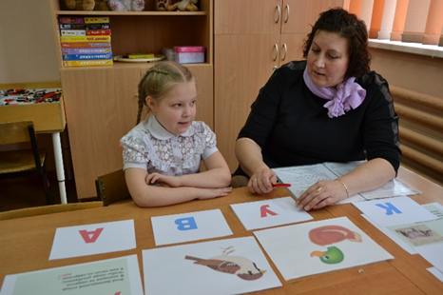
Описание опыта работы
учителя-логопеда
Баженовой Анжелики Анатольевны
«Диагностический альбом речевого развития»
/Лесная Татьяна Юрьевна/

Slide 6
Игры, формирующие грамматическую сторону речи:
• игра «У меня есть, у меня нет». Ее цель – формирование умения образовывать формы Родительного падежа существительных единственного и множественного числа, а также умение обогащать речь прилагательными и причастиями.
• игра «Семейка слов» направлена на формирование умений подбирать родственные слова и отсеивать слова со схожими корнями, но с разным значением;
Игры, формирующие эмоциональность речи:
• игра «Тихо-громко» формирует умение контролировать силу голоса и степень эмоциональности высказывания.
• игра «Угадай мое настроение» формирует умение придавать высказыванию различную эмоциональную окраску.

Slide 7
Синквейн – это стихотворение, состоящее из пяти строк, помогает формировать представления детей о разнице между частями речи, а также развивает образность и эмоциональность речи.
Правила построения синквейна:
Строка 1. Кто? Что? – одно существительное в качестве названия синквейна.
Строка 2. Какой? Какая? Какое? – два прилагательных которые помогают раскрыть тему синквейна.
Строка 3. Что делает? – три глагола, обозначающих действия по теме.
Строка 4. Одно предложение, объясняющее, что мы думаем об этом.
Строка 5. Кто? Что? – синоним названию синквейна.

Slide 8
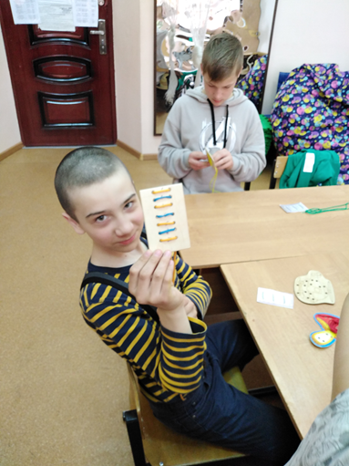
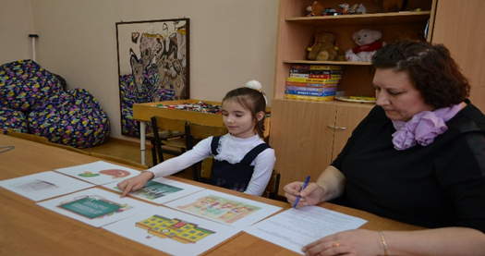
Описание опыта работы педагога-психолога Баженовой Анжелики Анатольевны
Методики:
«Хорошо ли ребенку в школе» Гинзбурга М.Ю;
«Оценка уровня школьной мотивации» Н. Лускановой;
опросник «Чувства в школе» Левченко С.В.
методика Гинзбурга «Изучение мотивов учения»

Slide 9
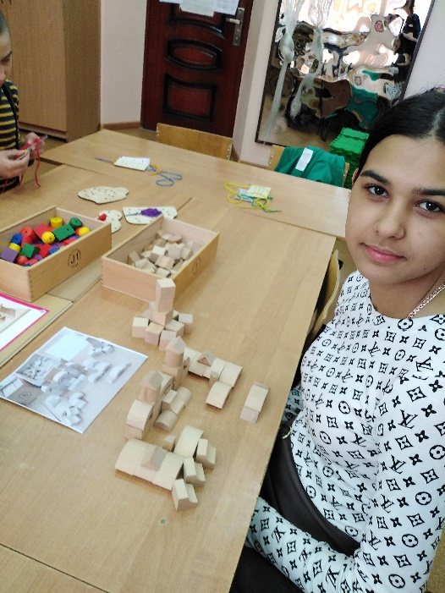
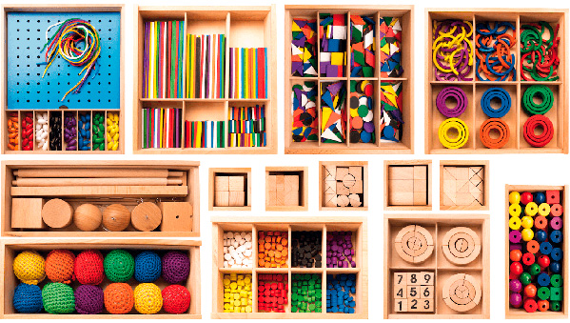
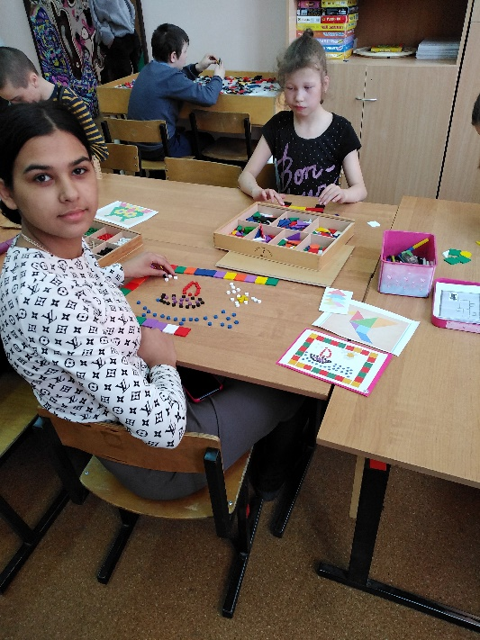
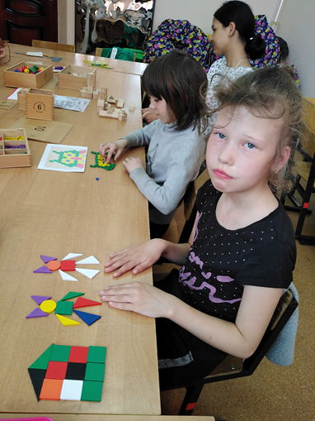
Игровой набор «Дары Фрёбеля»

Slide 10
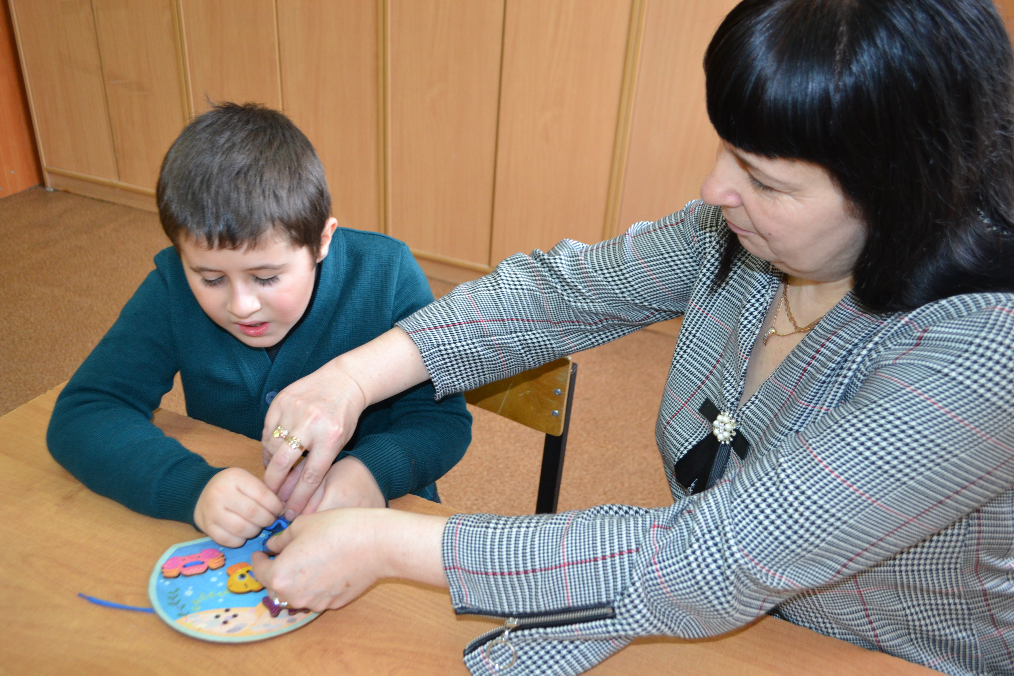
Описание опыта работы
учителя-дефектолога
Дрофич Жанны Николаевны
Учитель-дефектолог осуществляет работу, направленную на максимальную коррекцию и развитие мыслительных процессов, всех видов памяти и внимания, что способствует дальнейшему обеспечению уровня подготовки обучающихся с ОВЗ

Slide 11
Скрининговое обследование учащихся 1 класса
Позволяет оценить сформированность у детей когнитивных процессов и выделить группу «риска» среди обучающихся по возможной неуспеваемости.

Slide 12
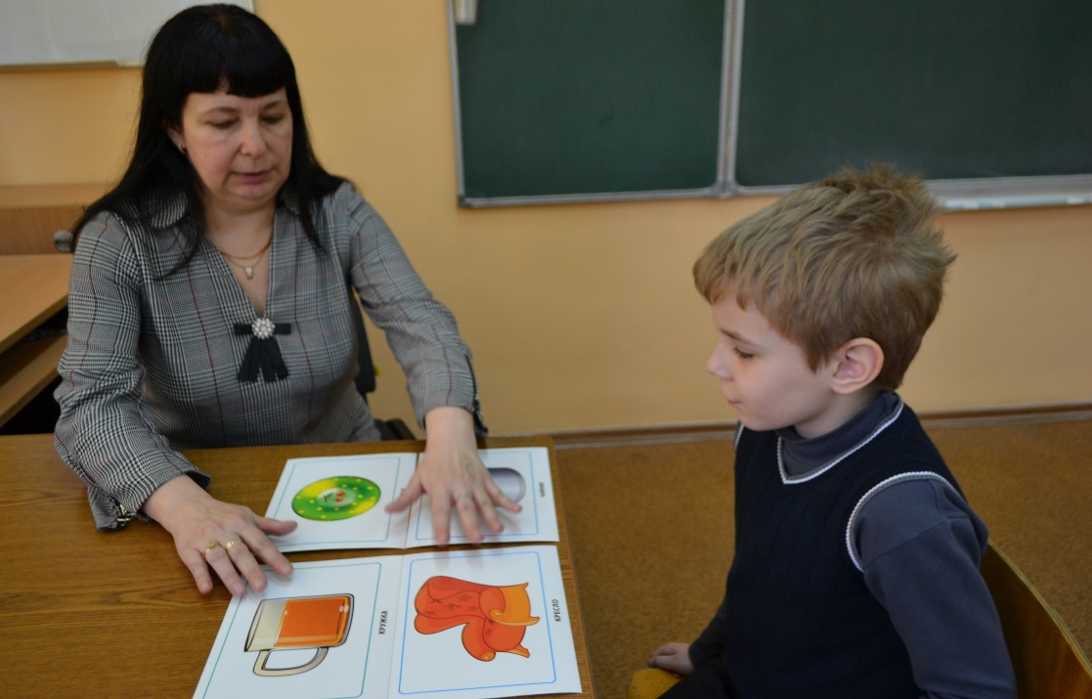
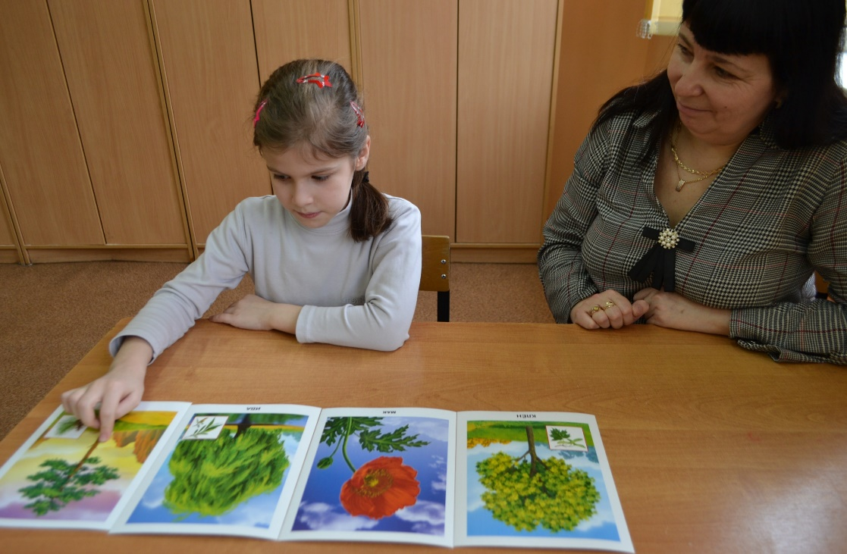
Методика «Беседа»
Стандартизованная методика для определения уровня умственного развития младших школьников Э.Ф.Замбацявичене
Методика "Выделение существенных признаков»
Методика «Понимание сюжетной картины» (М.М. Семаго, Н.Я. Семаго)
Методика «Последовательные картинки»
Понимание прочитанного текста (М. М. Семаго, Н.Я. Семаго).
Исследование зрительной памяти Семаго М.М.
Методика Пьерона — Рузера

Slide 13
Взаимодействие между специалистами школьной службы сопровождения помогает
посредством глубокого анализа проследить в динамике развитие конкретного обучающегося;
своевременно скорректировать образовательный маршрут, направления социализации, включение в различные виды деятельности;
оказать помощь и поддержку как самому обучающемуся, так и его родителям (законным представителям), а так же учителям-предметникам для продуктивной работы.

